Slide 1
Nástroje MH SR na podporu zapájania podnikov do priamo riadených programov EÚ – posúdenie súladu so Stratégiou výskumu a inovácií pre inteligentnú špecializáciu SR 2021-2027 (SK RIS3 2021+)
v gescii MH SR
www.mhsr.sk

Slide 2
Vysvetlenie problematiky
MH SR dlhodobo poskytuje inovatívnym MSP podporu pri zapájaní sa do najprestížnejšieho nástroja podpory startupov v EÚ – EIC Akcelerátor (podprogram programu Horizont Európa).
Cez Program Slovensko 2021 – 2027 (P-SK) je podpora plánovaná v dvoch formách:
Voucherová podpora pre prípravu kvalitných projektov
Podpora projektov, ktoré získali Seal of Excellence (pečať kvality)
www.mhsr.sk

Slide 3
Vysvetlenie problematiky
Voucherová podpora SBA „grantové odborné poradenstvo“ – spustenie v 06/2025
Zdroj financovania: P-SK, opatrenie 1.1.3, Národný projekt Horizontálna podpora MSP
Poskytovateľ: SBA
Celková disponibilná alokácia: 74 747 €
Účelom voucherovej výzvy je poskytnúť MSP pomoc na grantové odborné poradenstvo, ktorého výsledkom bude príprava projektovej žiadosti a prípadných príloh do vybraných priamo riadených programov v rámci programu Horizont Európa.
Výška voucheru je rôzna v závislosti od vybraného nástroja:
EIC Accelerator – krátky návrh: max. 4 800 €
Pre-Accelerator: max. 9 600 €
Kaskádové projekty: max. 4 800 €
Intenzita pomoci 85%.
www.mhsr.sk

Slide 4
Vysvetlenie problematiky
Voucherová podpora SIEA „Odborné poradenstvo pre EIC Akcelerátor“ – spustenie v 3.Q/2025
Zdroj financovania: P-SK, opatrenie 1.1.3, Národný projekt Zvyšovanie inovačnej výkonnosti slovenskej ekonomiky 2
Poskytovateľ: SIEA
Celková disponibilná alokácia: 292 925 €
Účelom voucherovej výzvy je podporiť inovatívne MSP, ktoré získali pozitívne hodnotenie v krátkom návrhu schémy EIC Accelerator (tzv. short proposal), pri príprave ich úplnej žiadosti (full proposal) a/alebo príprave na interview. Cieľom je zvýšiť ich šance na získanie grantového a/alebo investičného financovania alebo získanie štatútu „Seal of Excellence“ v rámci tohto významného európskeho nástroja na podporu prelomových inovácií.
EIC Accelerator – full proposal: max. 20 000 €
Intenzita pomoci 85%.
www.mhsr.sk

Slide 5
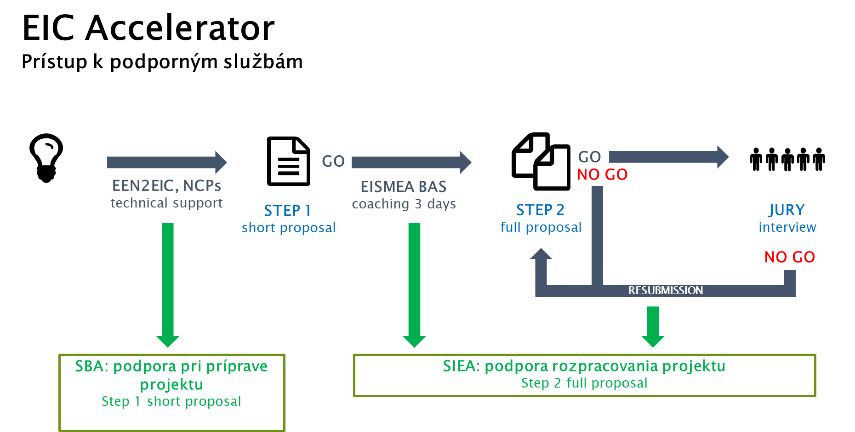
www.mhsr.sk

Slide 6
www.mhsr.sk

Slide 7
Téma na prerokovanie
RVVTI v zmysle čl.2 štatútu riadi stratégiu inteligentnej špecializácie
Vyššie uvedené voucherové podpory sa poskytujú zo zdrojov opatrenia 1.1.3 P-SK, pre ktoré platí povinnosť súladu so stratégiu inteligentnej špecializácie SK RIS3 2021+.
Voucherová podpora predstavuje nízkoobjemovú podporu inovatívnych deep-tech startupov, ktoré majú ambíciu a potenciál žiadať o zdroje z priamo riadených programov EÚ, súťažiť o podporu na celoeurópskej úrovni.
Celková vyčlenená alokácia zdrojov na túto aktivitu predstavuje 367,7 tis. €.
www.mhsr.sk

Slide 8
Téma na prerokovanie – návrhy riešenia
MH SR vzhľadom na charakter a účel pomoci navrhuje po diskusii s VAIA nasledovné (variantné) riešenia vo vzťahu k súladu voucherovej podpory so stratégiou inteligentnej špecializácie:
neuplatňovať na tieto projekty povinnosť súladu s SK RIS3 2021+ (keďže ide o projekty, ktoré sú v súlade so zameraním priamo riadených programov EÚ)
uplatňovať zjednodušené postupy kontroly súladu s SK RIS3 2021+ iba na úrovni cieľov jednotlivých domén inteligentnej špecializácie
www.mhsr.sk

Slide 9
ĎAKUJEM ZA POZORNOSŤ
www.mhsr.sk

